Slide 1
Codigram
Social Media App
-Chanly Septian

Slide 2
Codigram
Apa itu Codigram?
Codigram merupakan aplikasi sosial media bagi para programmer yang ingin membagikan foto-foto menarik mereka kepada publik mengenai menariknya dunia IT dan Coding.

Slide 3
Why?
Codigram Social Media
Aplikasi ini dibuat untuk para programmer yang resah tidak ada tempat sharing untuk karya foto mereka yang menarik, selain itu aplikasi ini dibuat untuk mempromosikan kepada dunia tentang menariknya dunia IT dan Coding

Slide 4
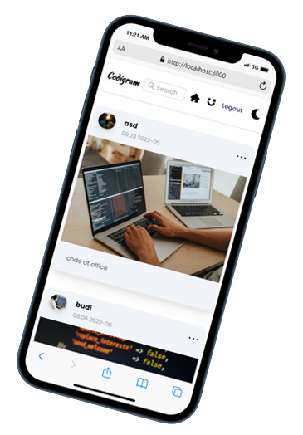
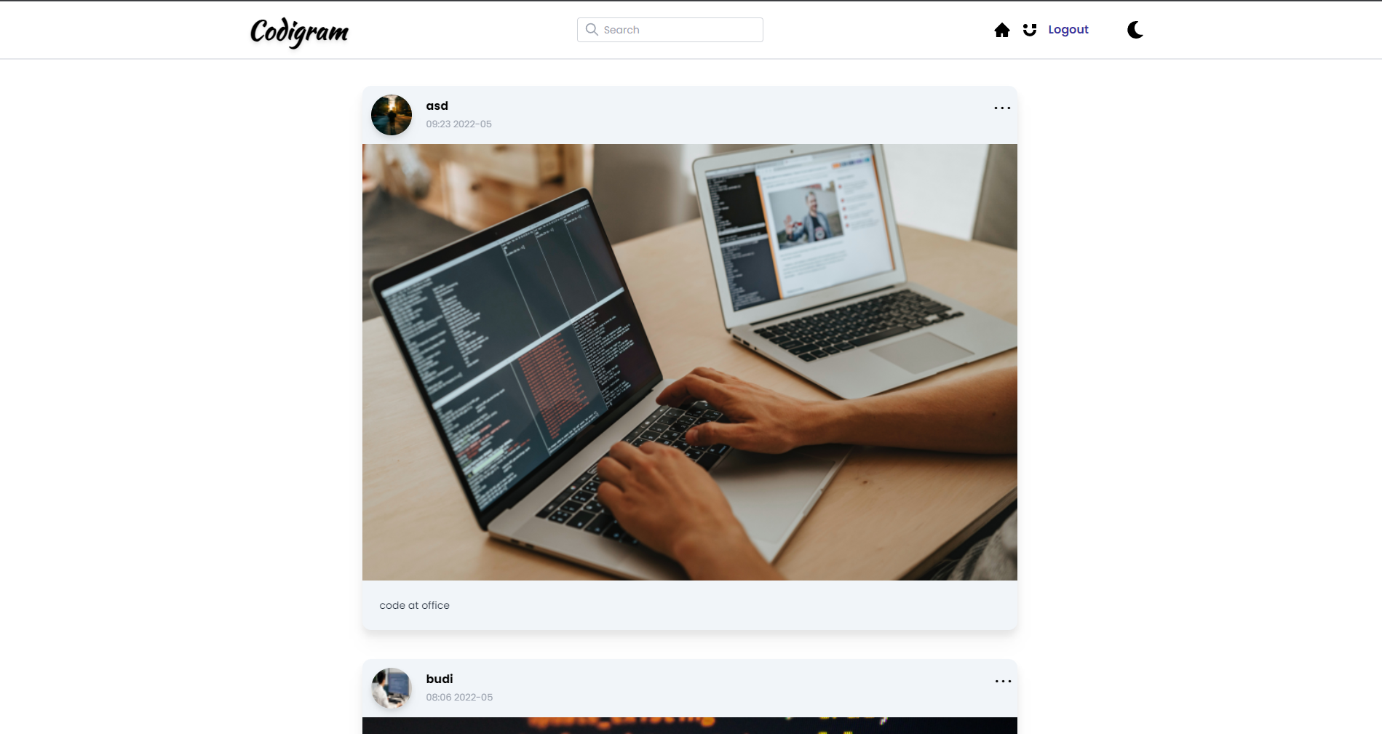
Web Based App
Aplikasi ini dapat digunakan dibrowser pc maupun di mobile karena sudah responsive

Slide 5
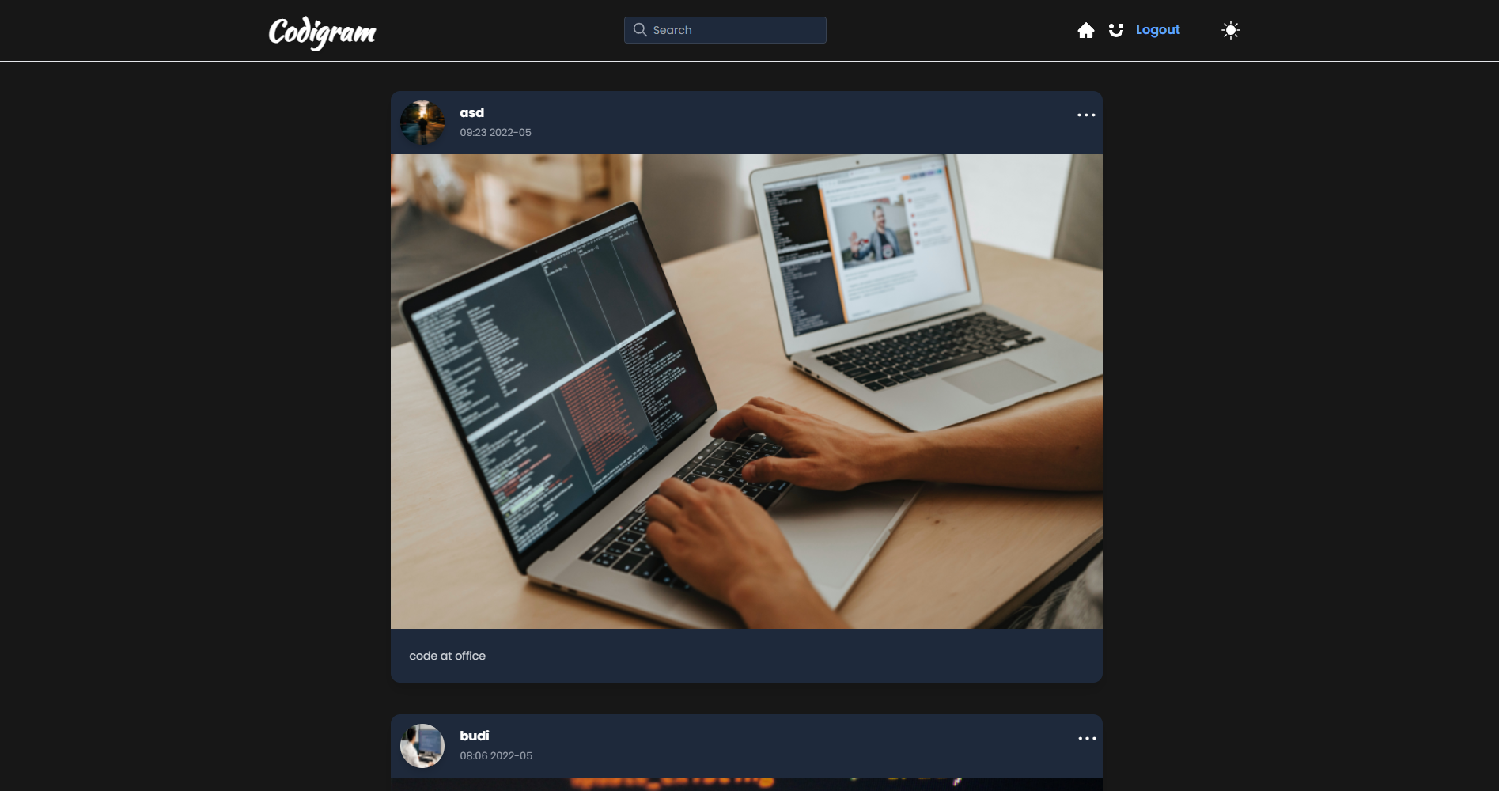
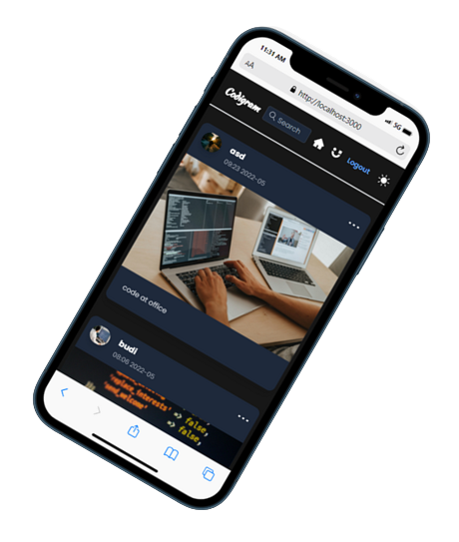
Dark Mode
Tersedia tampilan dark mode agar tidak sakit mata, cocok bagi para programmer yang suka dark mode

Slide 6










Tech Stack
Front End
Back End
FULLSTACK

Slide 7
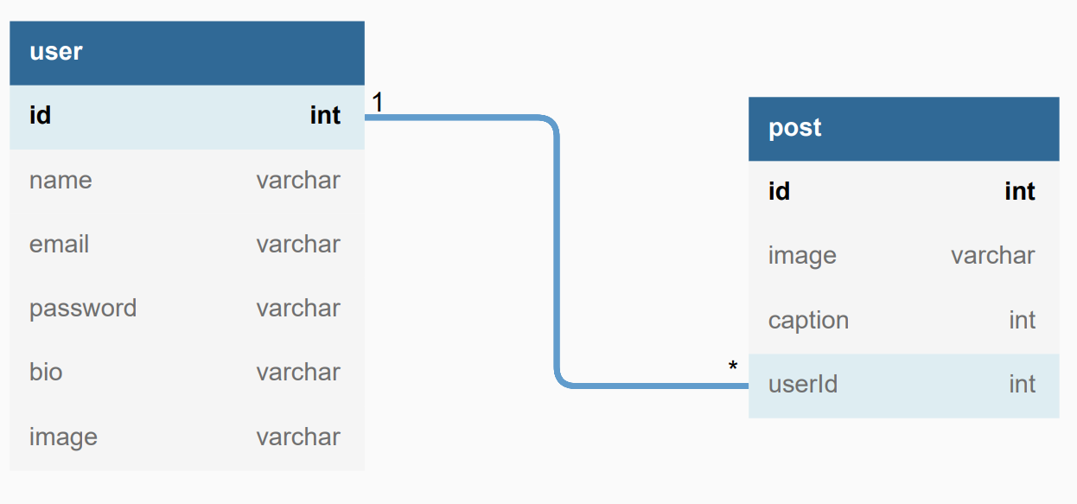
ERD

Slide 8
End points
User
PUT
localhost:3001/api/users/edit
Edit profile user
DELETE
localhost:3001/api/users/id
Delete profile user
GET
localhost:3001/api/users
Menampilkan all user
localhost:3001/api/users/profile
Halaman profile user
POST
localhost:3001/api/users/create
Registrasi user
localhost:3001/api/users/login
- Login User
localhost:3001/api/users/login
-Login User

Slide 9
End points
Post
DELETE
localhost:3001/api/users/id
Delete post
GET
localhost:3001/api/posts
- Menampilkan all user
localhost:3001/api/posts/profile
Menampilkan post by user id
POST
localhost:3001/api/posts/create
Create post
PUT
localhost:3001/api/post/:id
Edit post

Slide 10
DEMO APPS

